Slide 1
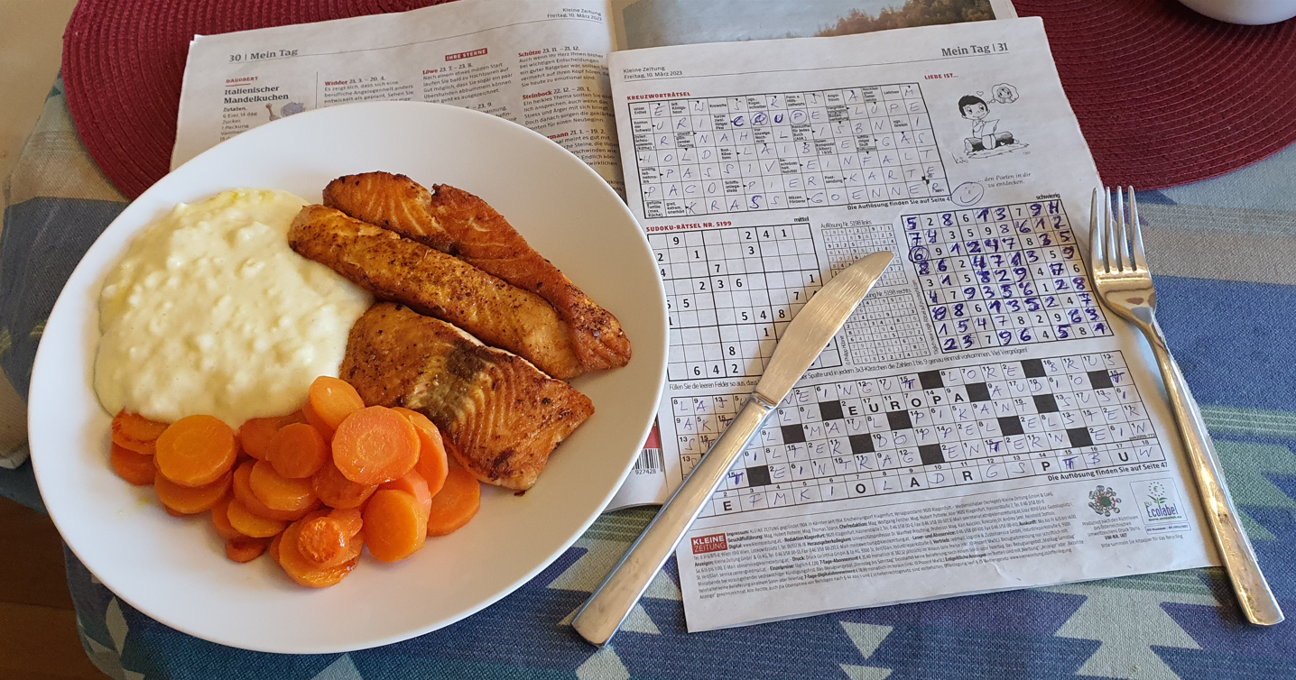
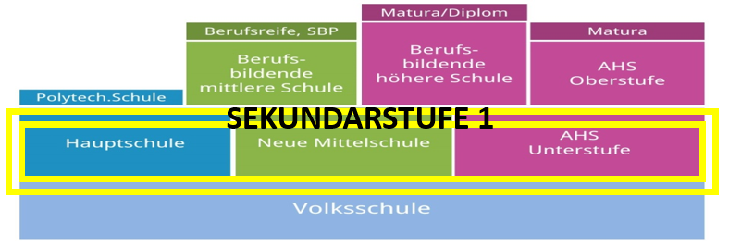
Ein neues Pflichtfach Digitale Grundbildung in Österreich - Genese, Status Quo und Herausforderungen

Slide 2
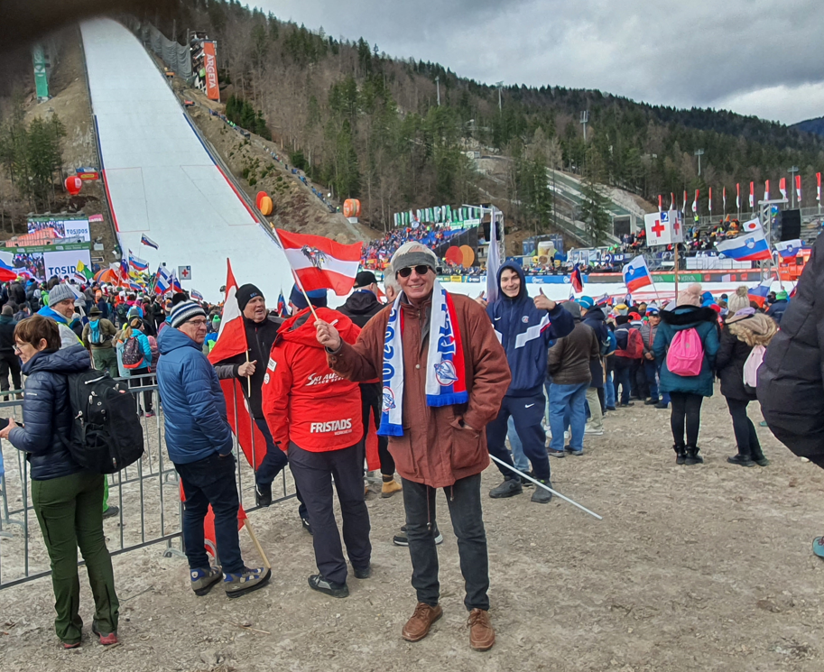
SUPER, DASS IHR IN ÖSTERREICH DIGITALE GRUNDBILDUNG VERPFLICHTEND EINGEFÜHRT HABT!
JO, EH!
NO, JO …
IMMA WIEDA, IMMA WIEDA, ...

Slide 3
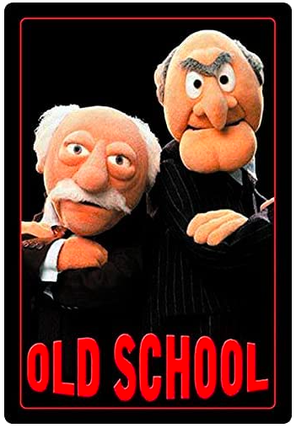
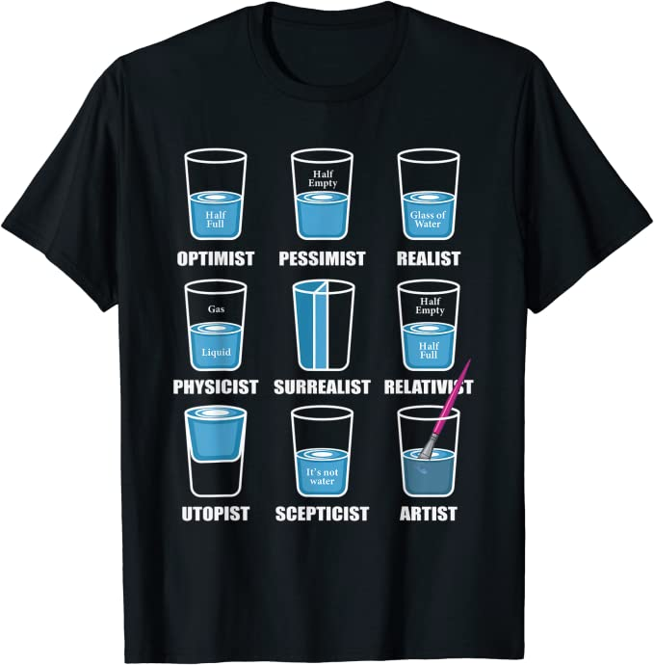
Wie Digitale (Grund?)Bildung nichtsdestotrotz gelingen kann.
Nicht einfach (so) ein Fach?!
Peter Micheuz, UNI KLU, Ruhegenießer

Slide 4
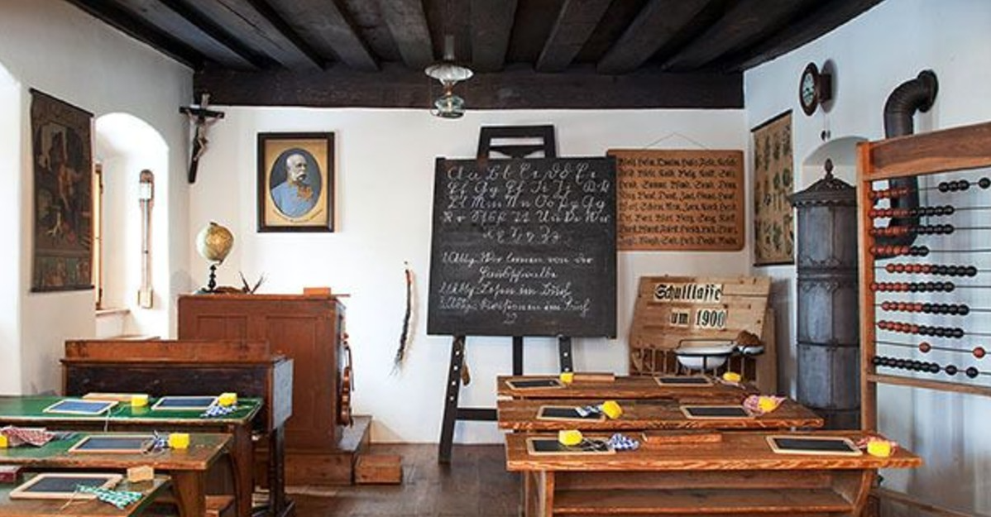
CHEATGPT PROOF CLASSROOM!
Meinen Buabn und Mäderln is so einiges erspart geblieben …

Slide 5
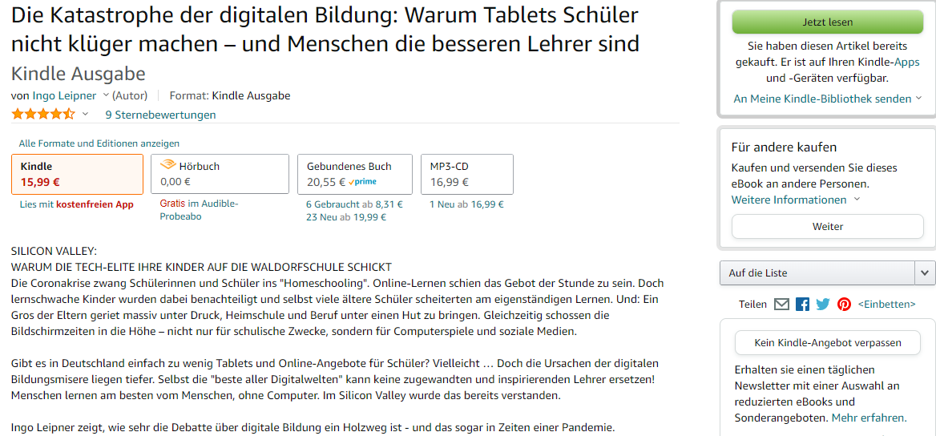
WIE KANN MAN SO EIN FACH EINFACH SO EINFÜHREN?

Slide 7
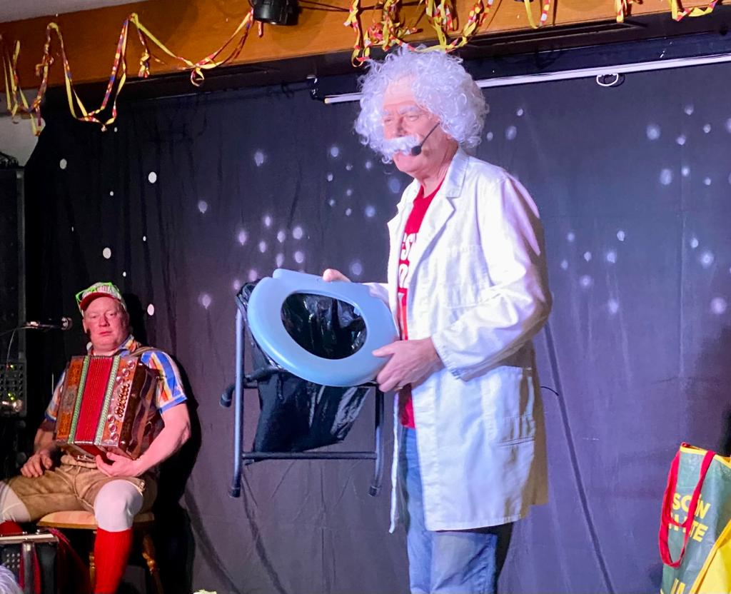
Herr Micheuz, könnten wir bitte zum eigentlichen Thema kommen?

Slide 8
2011

Slide 9
Standards in den Informationstechnologien (Dorninger)
IT-Infrastrukturstandards im Bildungsbereich (Apflauer)
Zertifikate in Schulen - sind Noten nichts mehr wert? (Karner)
Verändert der ECDL den Informatikunterricht? (Hopfenwieser)
Test Your IT-Knowledge (Keller – Schweiz)
Die Trägheit als Chance (Thomann – Schweiz)
Neue Einheitliche Prüfungsanforderungen in der Abiturprüfung Informatik (Fothe – BRD)
Informatische Bildung und PISA Standards – zur Umsetzung für die informatische Bildung (Humbert – BRD)
Langlebige Standards in einer schnelllebigen Welt (Schauer – Österreich/Schweiz)
Überlegungen zum Erreichen eines Minimalstandards im Programmierunterricht (Antonitsch)
Informationstechnologische und informatische Bildungsstandards für österreichische Schulen (Schwarz)

Slide 10
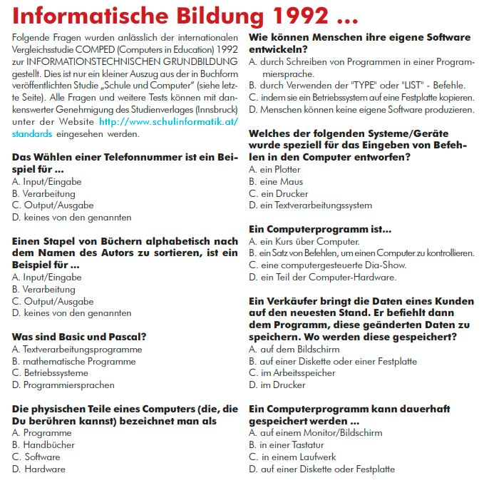
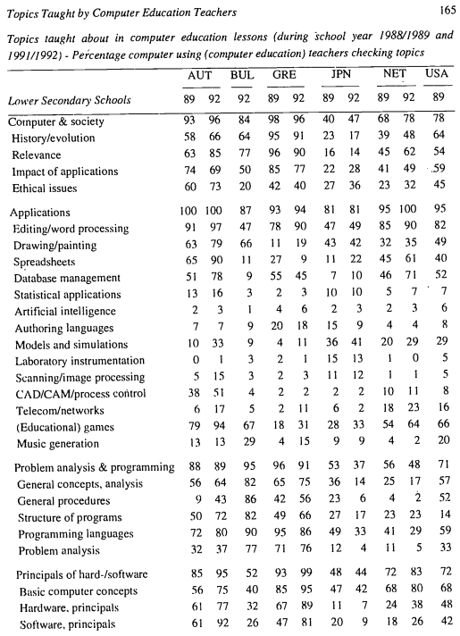
COMPED 89/92 Study Computers in Education

Slide 11
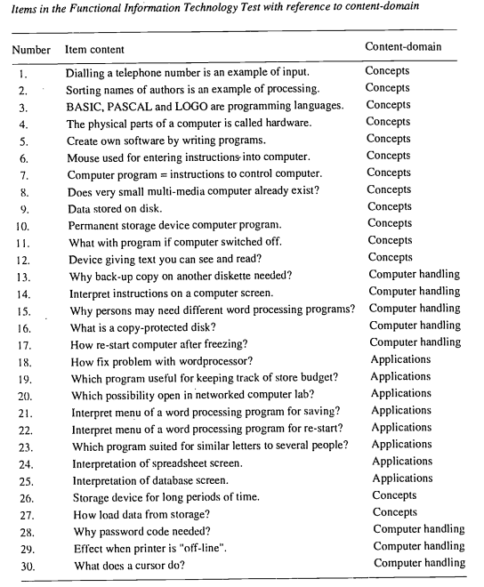
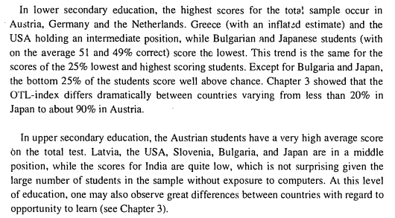
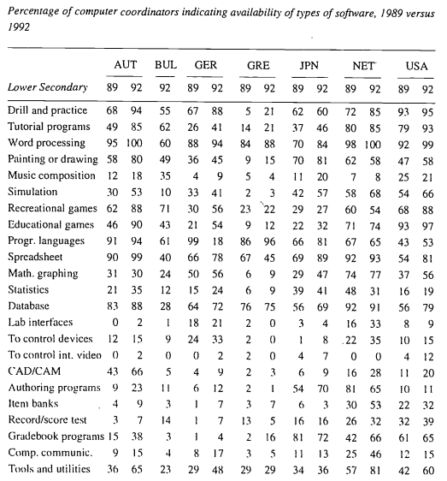
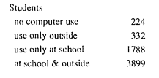

Slide 12
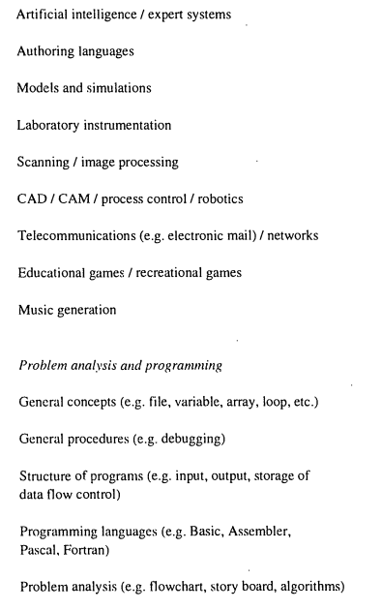
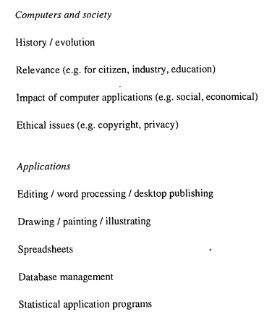

Slide 13
30 Jahre später: ICILS 2023
Anfang Mai – Anfang Juni
Ca. 3500 14-Jährige aus 160 AHS-Unterstufe und Mittelschulen werden befragt und getestet. Auch in COMPUTATIONAL THINKING …
Austria, Azerbaijan, Belgium (Flemish), Bosnia and Herzegovina, Chinese Taipei, Croatia, Cyprus, Czech Republic, Denmark, Finland, France, Germany (with North Rhine-Westphalia as a benchmarking entity), Greece, Hungary, Italy, Kazakhstan, Kosovo, Latvia, Luxembourg, Malta, Netherlands, Norway, Oman, Portugal, Republic of Korea, Romania, Serbia, Slovak Republic, Slovenia, Spain, Sweden, United States, and Uruguay.
https://www.iqs.gv.at/icils-2023

Slide 14
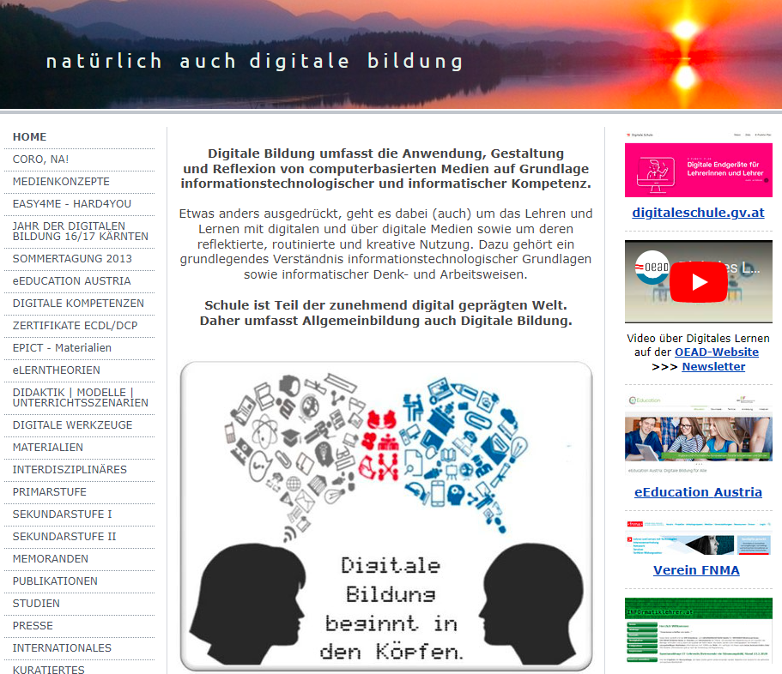
www.digitale-bildung.at

Slide 15
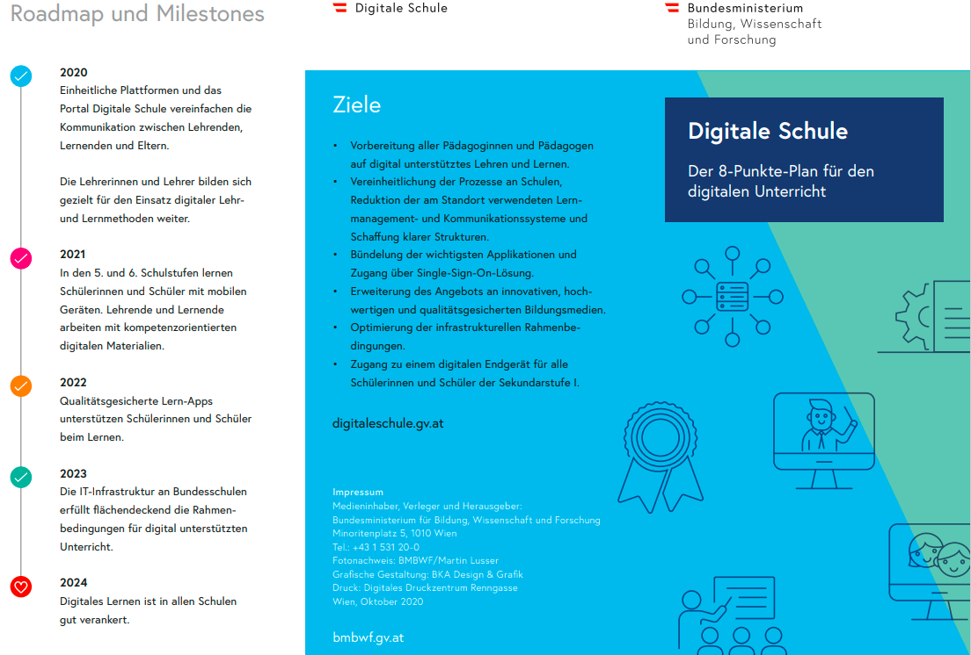

Slide 16
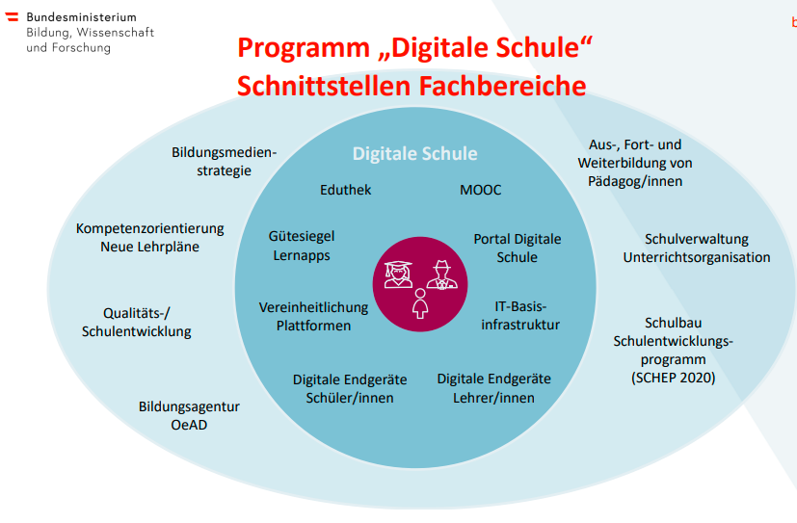
AB 2020
8-PUNKTE-PLAN bis 2024
JETZT AUF AMOL A BISSALE VÜL ÄKTSCH‘N IN AUSTRIA …

Slide 17
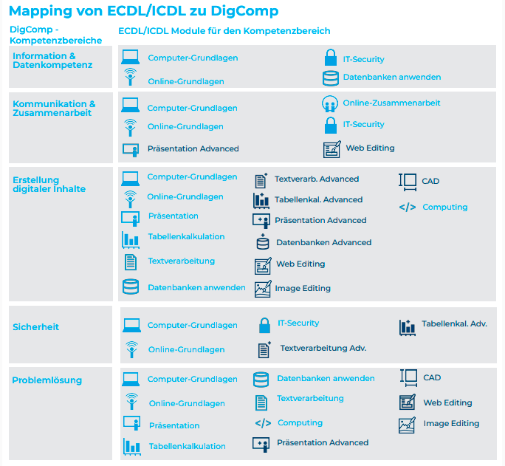
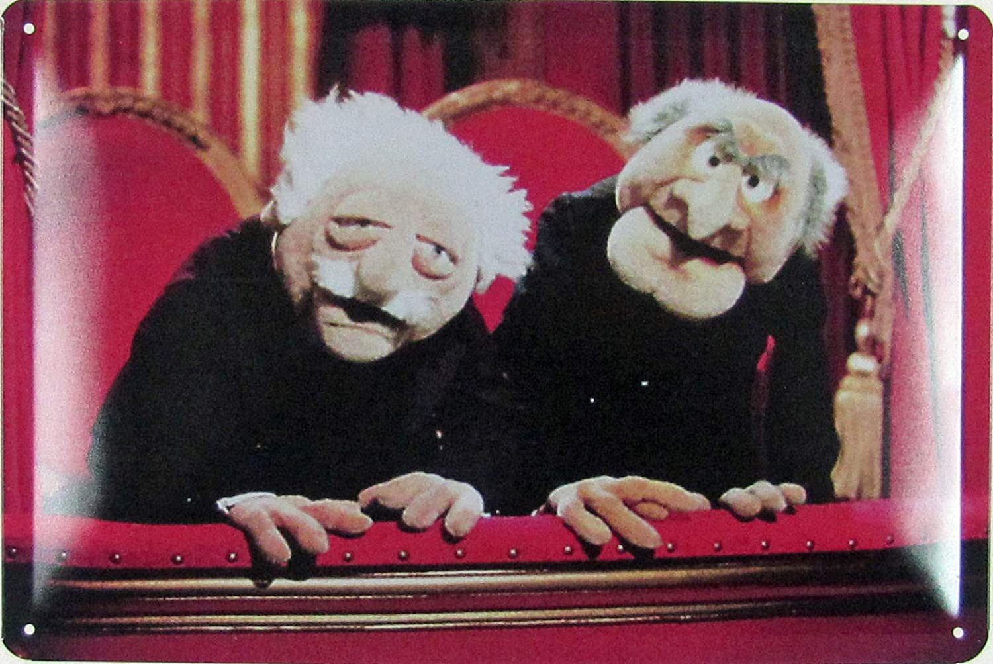
Und dann wechseln‘s die „IT-Bildungspläne“ fast öfter als die Unterrichtsminister …
Zuerst wor long nix …
… und is besser wurd‘n?

Slide 18
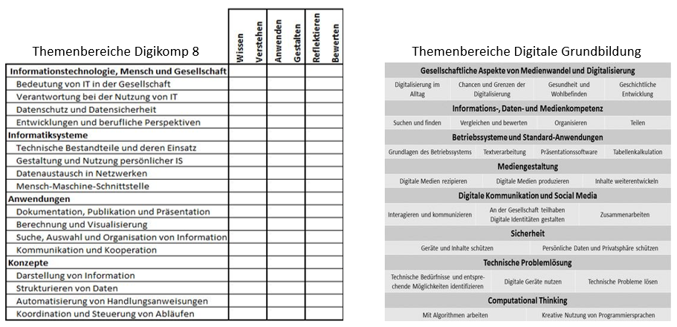
Kompetenzmodell ab 2011
Interludium Lehrplan 2018-2022

Slide 20
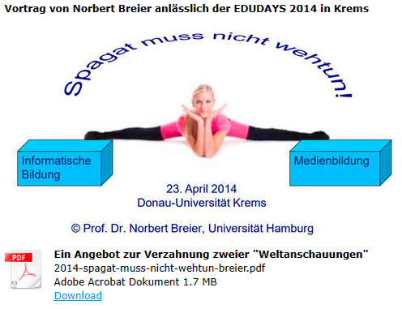
Medien* im Anmarsch [If you can‘t beat them join them]

Slide 21
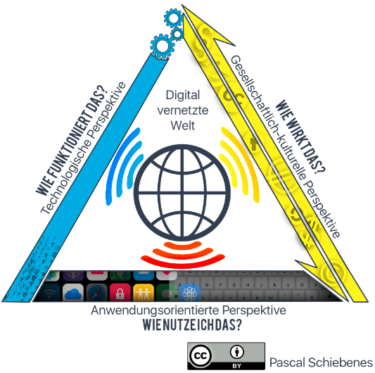
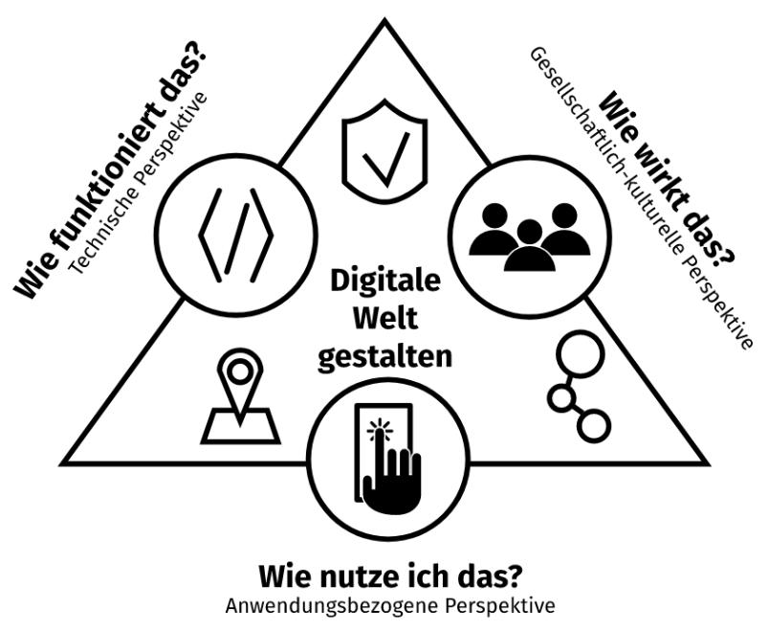
© Beat Doebeli

Slide 22
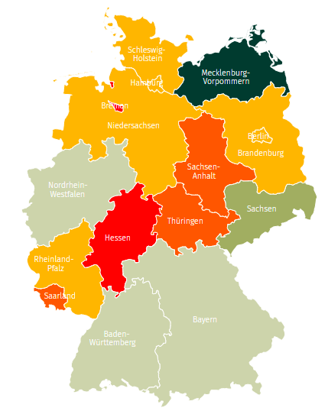
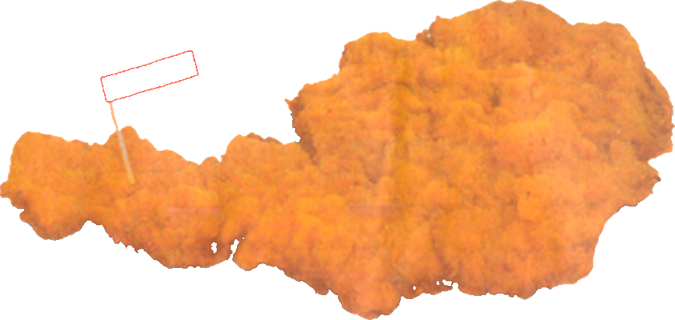
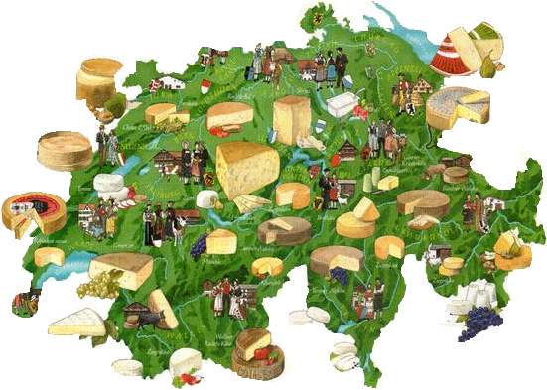
7 Themenfelder
- Informationsdarstellung mit Grafik-, Text- und Multimediadokumenten (18)
- Projekt: Erstellen einer Multimediapräsentation (5)
- Hierarchische Informationsstrukturen – Dateisystem (5)
- Vernetzte Informationsstrukturen (8)
- Chancen und Risiken digitaler Kommunikation (5)
- Beschreibung von Abläufen durch Algorithmen (11)
- Projekt (4)
4 Themenfelder
- Daten und ihre Spuren
- Computerkompetenz
- Algorithmisches Problemlösen
- Automatisierte Prozesse
?
4 Themenfelder
- Daten und Codierung
- Algorithmen
- Rechner und Netze
- Informationsgesellschaft und Datensicherheit
?
?
?
?
?

Slide 23
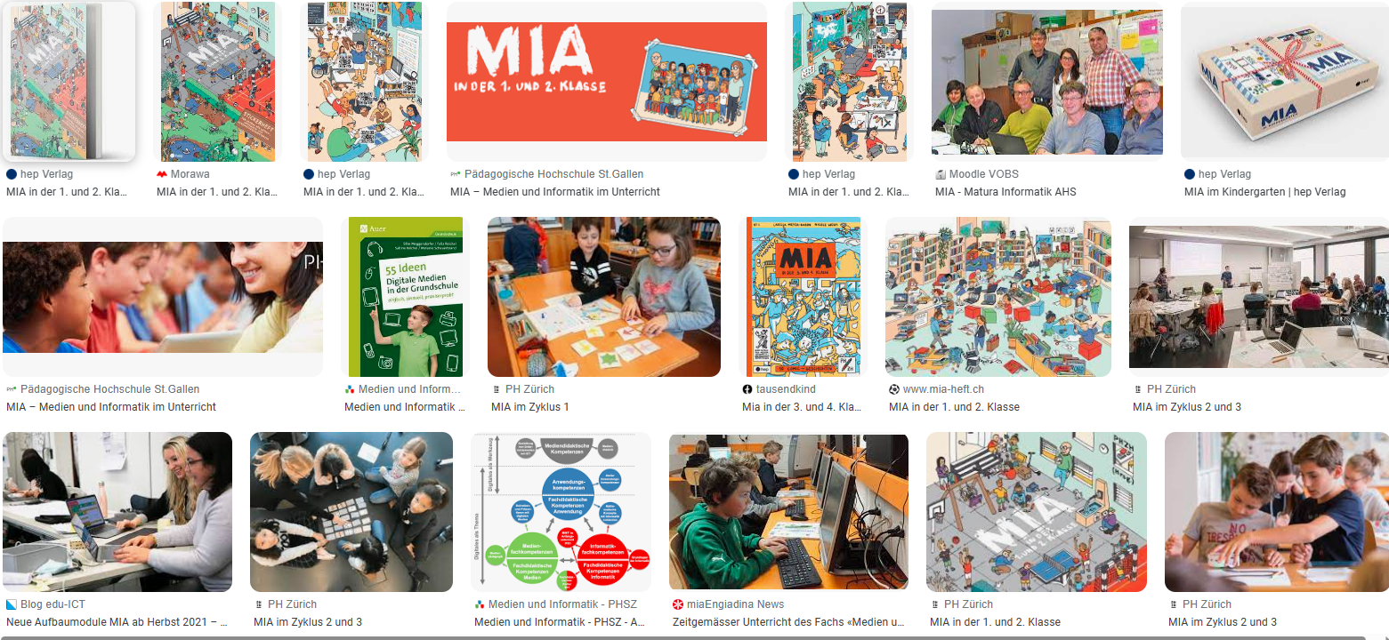
Omama MIA! Ein Blick zu den Eidgenossen:innen
MEDIEN
INFORMATIK
ANWENDUNGEN

Slide 24
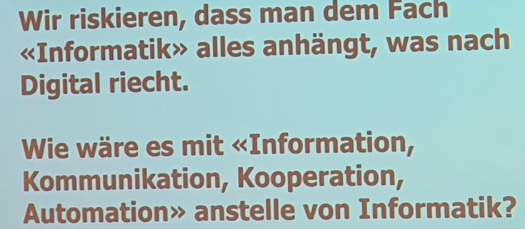
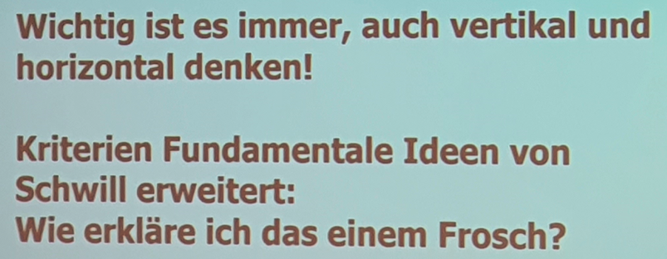
Thesen zur Informatik von Werner Hartmann, INFOS 2023

Slide 25
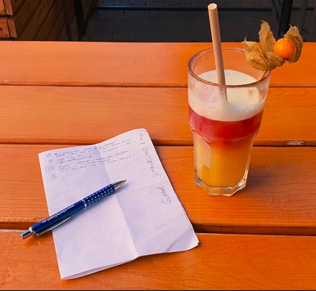
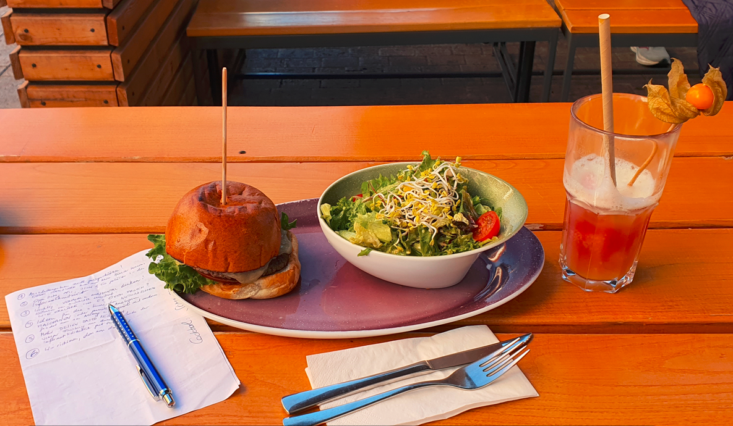

Slide 26
?

Slide 27
Die Lehrplankommission bei der Arbeit …
Digitale ArteFAK(E)te müssen auch unbedingt in den Lehrplan
Meine bescheidene Meinung: Dagstuhl-Dreieck für Praktiker*innen (insb. Lehrkräfte), Frankfurt-Dreieck für Theoretiker*innen (insb. Forscher*innen).
Und wer soll das nur unterrichten?
Es möge geschehen …
„Aus der Interaktionsperspektive betrachtet, interessiert, welches Menschenbild durch diese Formen möglicher Selbstthematisierung konstituiert wird. Zweitens wird abstrakter auch die Frage gestellt, wie und vor dem Hintergrund welcher kulturellen Einschreibungen Subjekte in den jeweiligen Medien repräsentiert und adressiert sind, beispielsweise in Form von Interessenprofilen in Empfehlungs- und Filtersystemen oder auf Ebene von Interfaces und Interaktionsmöglichkeiten. Drittens sind beispielsweise im Angesicht von Data Analytics und Künstlicher Intelligenz traditionell auf Subjekte bezogene Konzepte wie Autonomie und Authentizität auch auf technologisch-medialer Ebene in den Blick zu nehmen.“

Slide 28
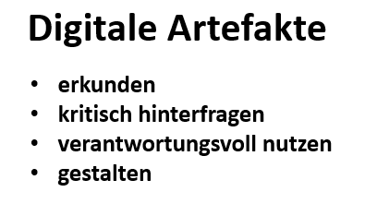
Bildungs- und Lehraufgabe Digitale Grundbildung
Förderung von
Medienkompetenz
Anwendungskompetenzen
informatischen Kompetenzen
Ermöglichung von
Orientierung und
mündigem Handeln im 21. Jahrhundert

Slide 29
Didaktische Grundsätze
Für die DGB bieten sich ein ganzheitlicher Zugang zu digitalen Artefakten, mit wie z.B.
ko-konstruktiven,
erfahrungs-
gestaltungs-
sowie reflexions- und problemlösungsorientierte Methoden wie
Critical Thinking, Design Thinking, forschendes Lernen und Playful Learning. Digitale Grundbildung erfordert fächerverbindende und fächerübergreifende Arbeitsformen.

Slide 30
Medienbildung umfasst die Beschäftigung mit der Entstehung, Entwicklung und Zukunft digitaler Medienkonstellationen. Reflexion und Kritik betreffen beispielsweise medienbiografische Entwicklungen bzw. Bedingungen der Mediensozialisation sowie digitaler Inklusions- und Exklusionsdynamiken. Medienbildung geht vom Zusammenspiel von Nutzung und Teilnahme an aktueller Medienkultur aus.
Informatische Bildung umfasst das Analysieren, Interagieren, Modellieren, Codieren und Testen im Umgang mit Informatiksystemen, Software, Automatisierung, Daten und Vernetzung. Die Entwicklung informatischer und medientechnischer Kompetenzen orientiert sich besonders an didaktischen Prinzipien der sogenannten 21st Century Skills, der 4 Ks (kritisches Denken, Kreativität, Kommunikation und Kollaboration) und des Computational Thinking.
Gestaltungskompetenz geht von einem Zusammenspiel von informatischer Bildung und Medienbildung aus und bietet vielfältige analytische, produktive und kreative Zugänge zu funktionalen Medieneinsätzen und ästhetischen Medienformaten in globalisierten digitalen Kulturen

Slide 31
Zentrale fachliche Konzepte
basierend auf dem Frankfurt Dreieck, auf folgenden Perspektiven:
der technisch-medialen (T),
der gesellschaftlichkulturellen (G) und
der interaktionsbezogenen (I).
Mit diesen können digitale Phänomene unserer Gesellschaft beispielhaft auf unterschiedlichen Ebenen und in verschiedenen Graden der Abstraktion didaktisch bearbeitet werden.

Slide 32
Strukturen und Funktionen digitaler informatischer und medialer Systeme und Werkzeuge (T)
informatische Funktions- und Wirkprinzipien sowie die Reflexion ihrer nicht unmittelbar sichtbaren Einflüsse auf Kultur, Politik, Gesellschaft und Lebenswelt.
Gesellschaftliche Wechselwirkungen durch den Einsatz digitaler Technologien (G)
betreffen etwa soziale Umgangsformen, die politische Organisation oder die Kommunikation. Die historische Perspektive erlaubt es, Kontinuitäten und Entstehungsprozesse sowie damit verbundene Traditionen zu verstehen.
Interaktion in Form von Nutzung, Handlung und Subjektivierung (I)
Sie erlaubt die Analyse, Reflexion und kreative Gestaltung persönlicher und kollektiver Handlungsrepertoires. Dies beinhaltet auch die Frage, wie und mit welchen Zielen Menschen Medien erstellen, gestalten und Systeme nutzen.

Slide 33
Kompetenzmodell und Kompetenzbereiche
Orientierung:
gesellschaftliche Aspekte von Medienwandel und Digitalisierung analysieren und reflektieren
Information:
mit Daten, Informationen und Informationssystemen verantwortungsvoll umgehen
Kommunikation:
Kommunizieren und Kooperieren unter Nutzung informatischer, medialer Systeme
Produktion:
Inhalte digital erstellen und veröffentlichen, Algorithmen entwerfen und Programmieren
Handeln:
Angebote und Handlungsmöglichkeiten in einer von Digitalisierung geprägten Welt einschätzen und verantwortungsvoll nutzen

Slide 34
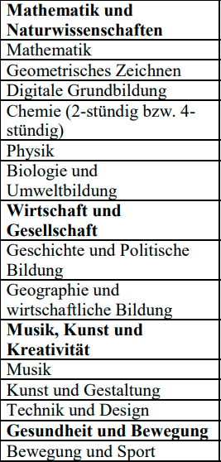
DGB = Kofferfach ?!
Bildungsaufgabe (MAI) Medienkompetenz, Anwendungskompetenzen Informatische Kompetenzen
Didaktische Grundsätze (MIG) Medienbildung Informatische Bildung Gestaltungskompetenz
6 Kofferfächer!

Slide 35
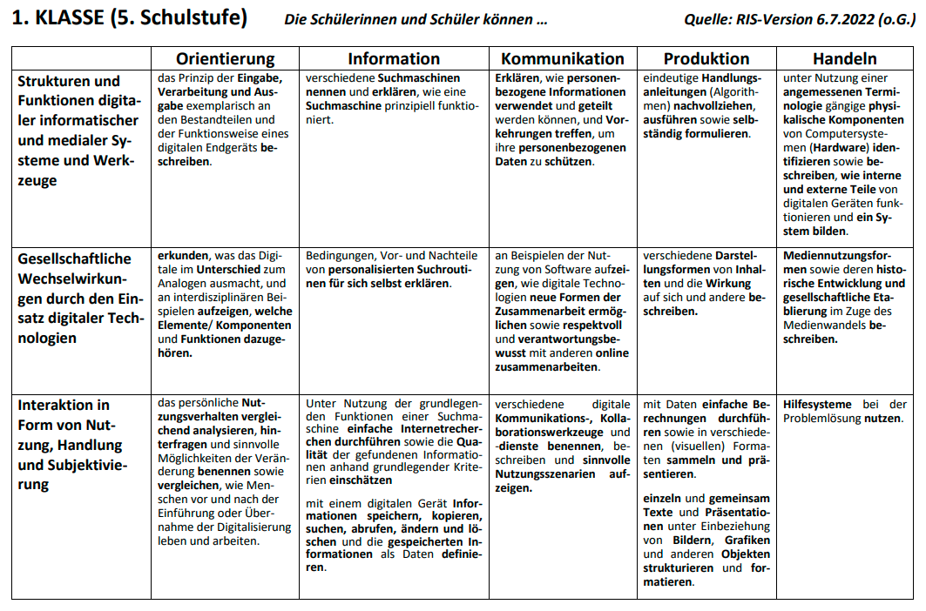
?
?
?

Slide 36
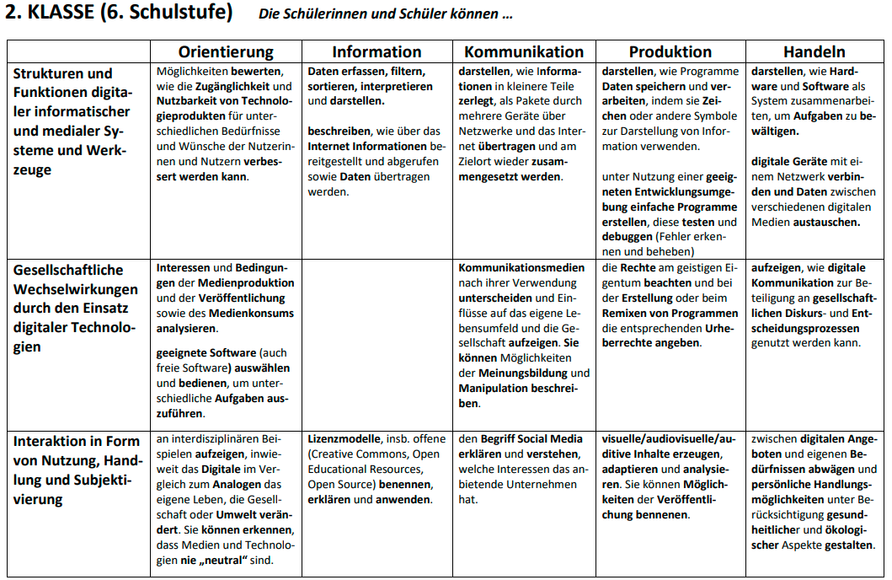
?
?
?

Slide 37
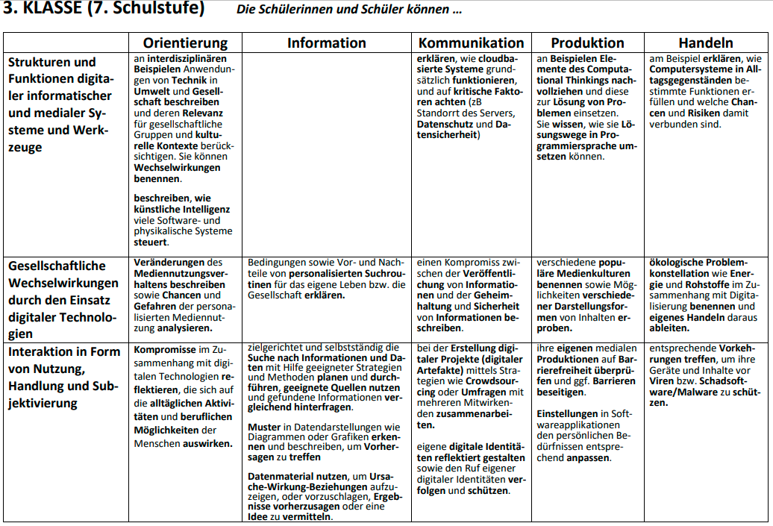
?
?
?

Slide 38
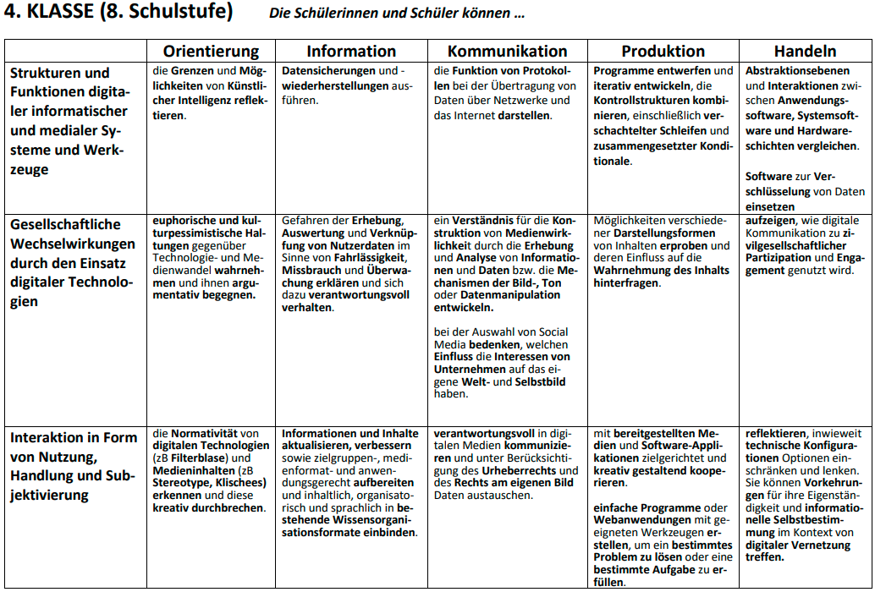
?
?
?
?
?

Slide 39
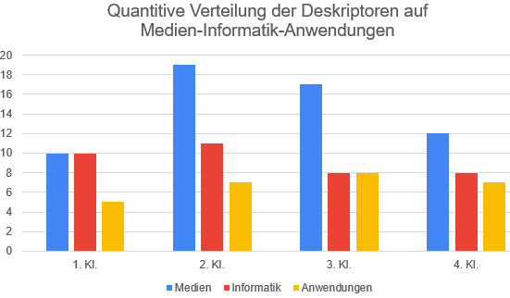
72 Kompetenzbeschreibungen 43 Anwendungsbereiche

Slide 40
Fünf „Kompetenzbereiche“ [Quelle: Simeoni (BMBWF), OCG Journal, 2022, Ausgabe 3]
Algorithmen entwerfen und Programmieren: SuS modellieren komplexe Problemstellungen und lösen diese mithilfe von Algorithmen in Programmiersprachen. Sie erlangen Einblicke in digitale Berufe, die innovative Technologie nutzen, wie z. B. künstliche Intelligenz, Robotik und Big Data. Sie werten Sensoren aus und verarbeiten große Datenmengen, um Ergebnisse zu visualisieren und zu analysieren.
Umgang mit Daten, Informationen und Informationssystemen: SuS suchen und bewerten Informationen, strukturieren und verarbeiten sie, z. B. Medienkritik, Filterblase, Erkennen von Fake News.
Nutzung informatischer, medialer Systeme: SuS nutzen Kommunikationstechnologien sowie –prozesse, z. B. Cloudanwendungen zur Kollaboration in Projekten, Lernplattformen.
Anwendung digitaler Technologien und Vernetzung: SuS nutzen eigenständig und selbstbestimmt digitale Technologien und Vernetzung, z. B. digitale Souveränität, Media Literacy.
Grundlagenwissen, Künstliche Intelligenz: SuS bauen Grundlagenwissen auf und hinterfragen, welche Auswirkungen die Digitalisierung auf ihr Leben und die Gesellschaft hat, z. B. ethische Fragen betreffend Mediennutzung oder künstliche Intelligenz.

Slide 41
Du Verschwörungs-praktiker!
Das Gute an der Digitalen Grundbildung und am Lehrplan ist, dass es das überhaupt gibt!

Slide 42
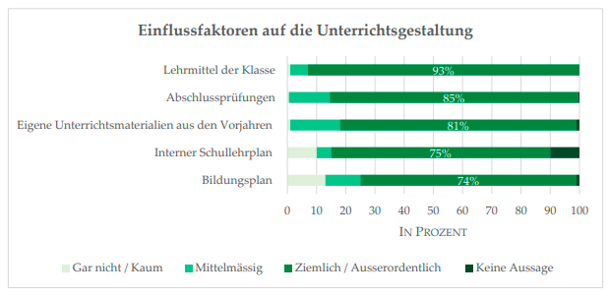
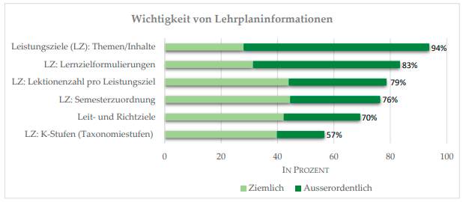
Die Steuerungswirkung von Curricula ist ein wenig untersuchtes Forschungsfeld.
Quelle: Steuerungswirkung von Lehrplänen Curriculumsrezeption und -implementation von Lehrenden in der schweizerischen kaufmännischen Bildung, Keller, Ledergerber, St.Gallen, Dezember 2021

Slide 43
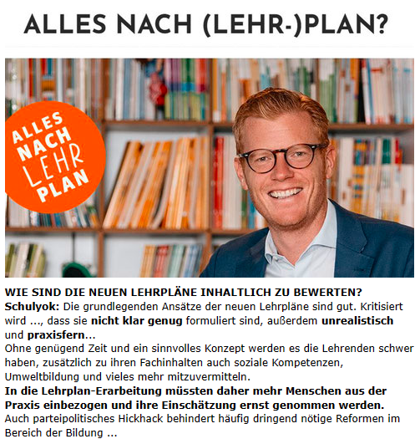
Quelle: https://magazin.oebv.at/alles-nach-lehr-plan

Slide 44
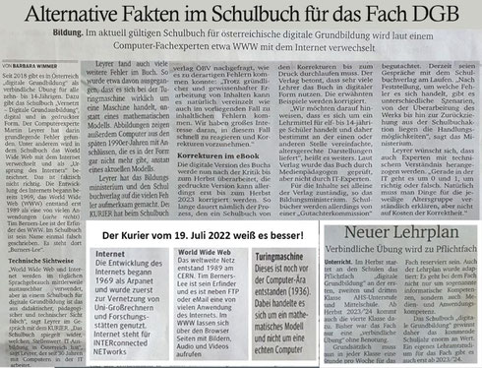
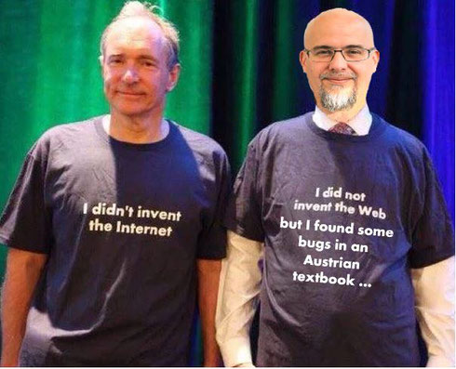

Slide 45
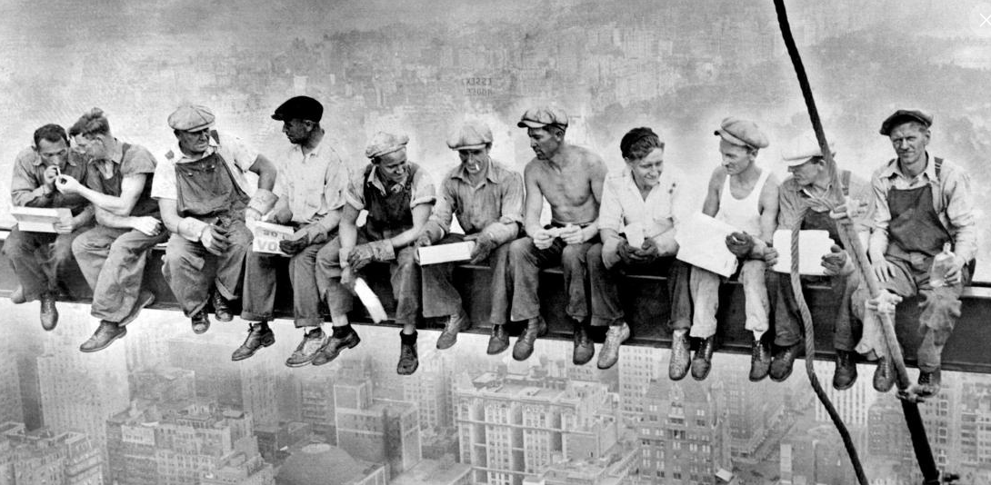
WAS HABEN DENN DIE LEHRER:INNEN ÜBER DEN DGB RÜCKGEMELDET?
INTERESSANTES UND AUFSCHLUSSREICHES. ABER WENIGE ÜBERRASCHUNGEN …

Slide 46
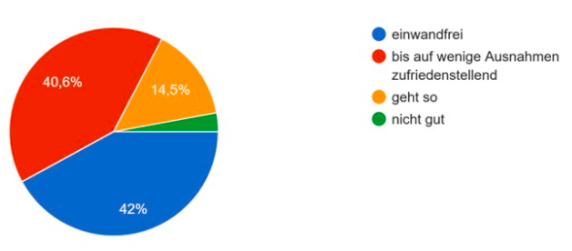
Meinungen zum Lehrplan
Meinungen zu den Endgeräten

Slide 47
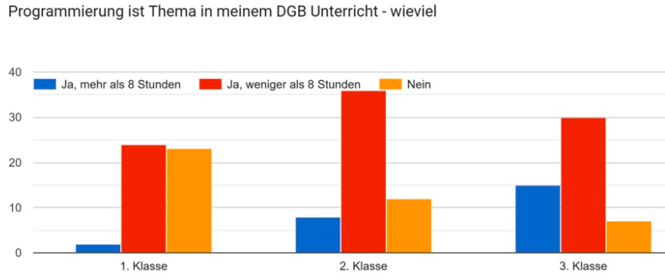
Programmierung im DGB - Unterricht

Slide 49
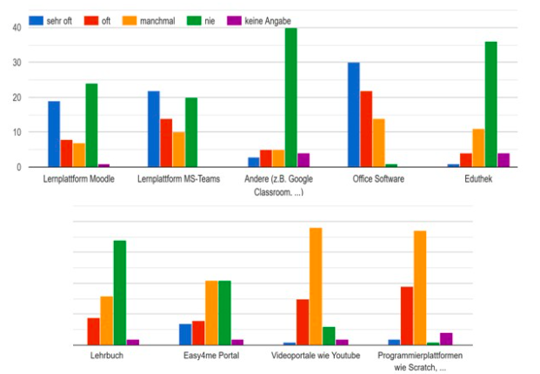

Slide 50
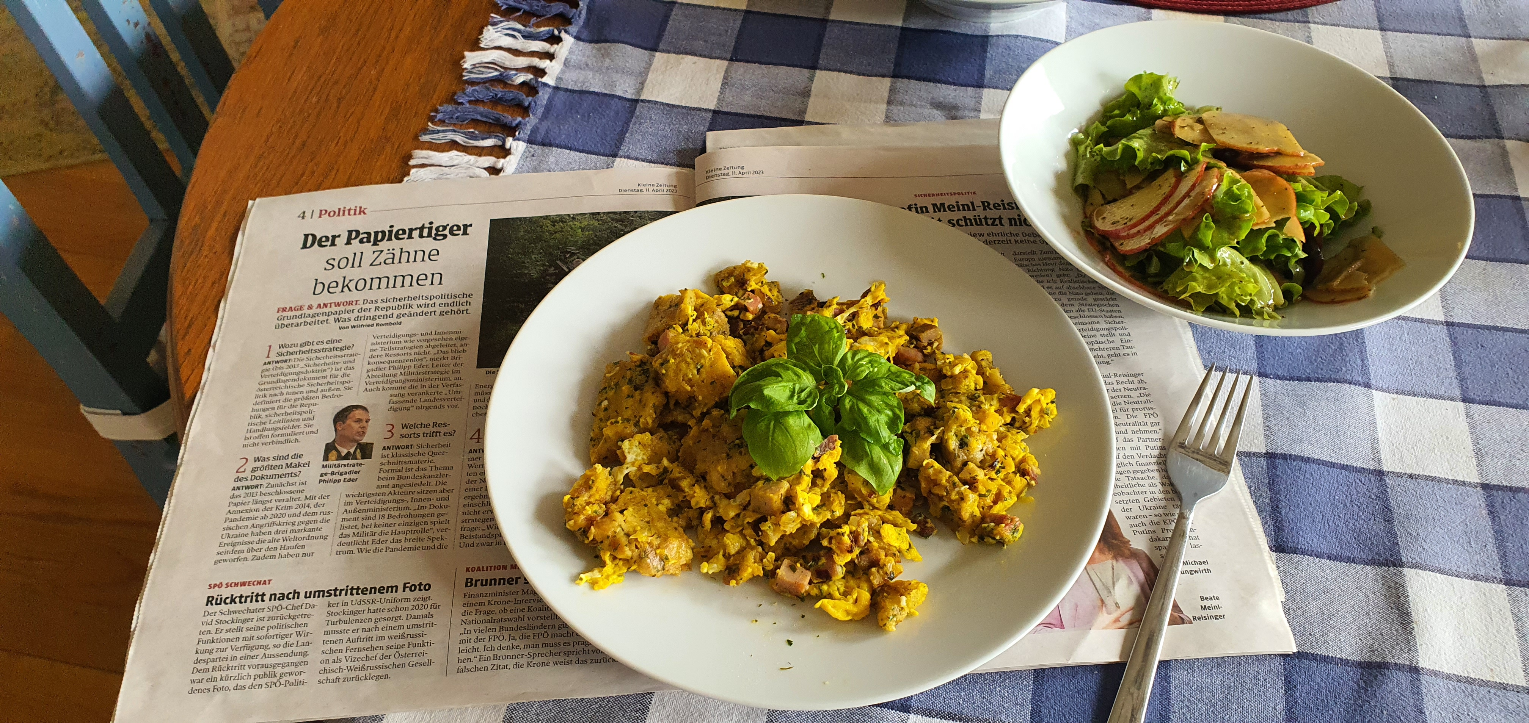

Slide 51
SCHLUSS MIT LUSTIG

Slide 52
Danke!

